Slide 1
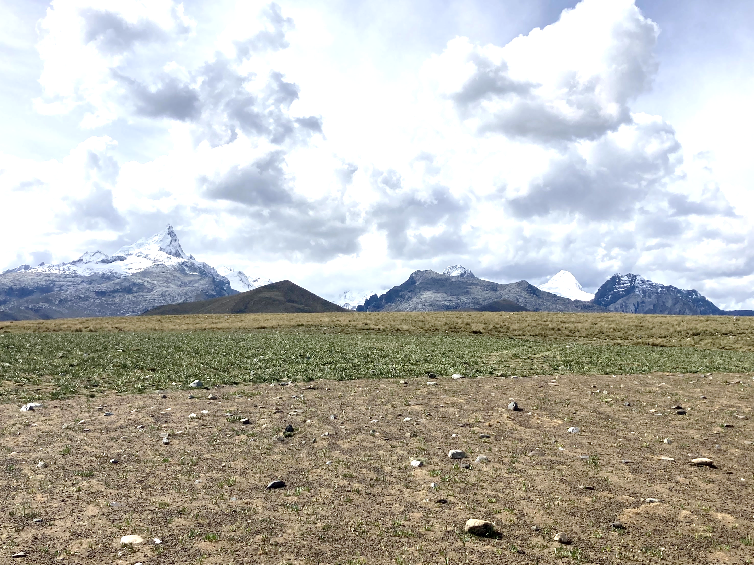


Perennes en el Paisaje
Punas Pastizales
Vidal Rondan
Vivian Calvo

Slide 2
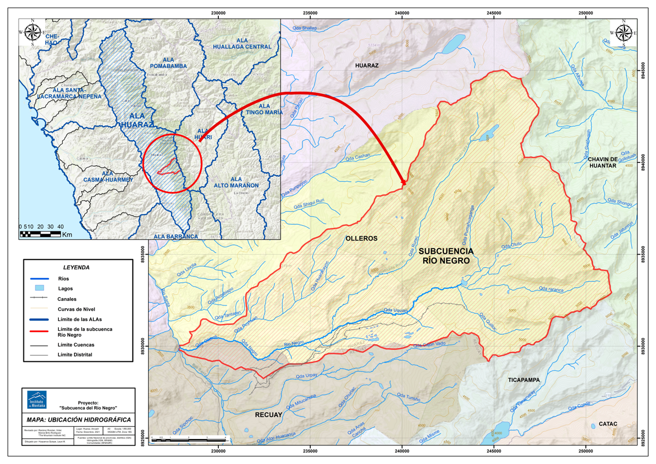
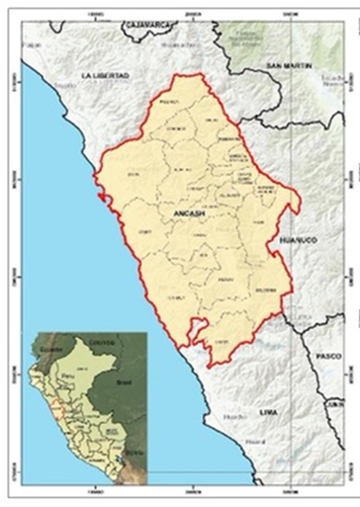
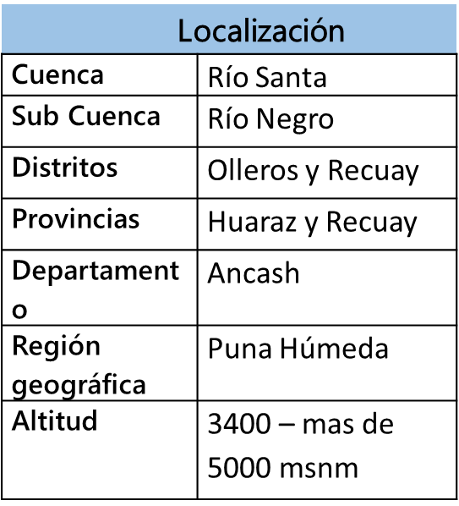
UBICACIÓN Y CONTEXTO
El proyecto Punas-Agua viene trabajando con las comunidades campesinas Cordillera Blanca y Canrey Grande, ubicadas en la Subcuenca del Rio Negro en los distritos de Recuay y Olleros, Provincia de Huaraz, Región Ancash
Las C.C. están asentadas en las faldas del Parque Nacional Huascarán, creado en el 1975 como Área Natural Protegida y reconocido en 1977 como Reserva de Biósfera y en 1985 como Patrimonio Natural de la Humanidad por la UNESCO
Los ecosistemas de la zona están clasificados como Puna Húmeda, caracterizada por su alta biodiversidad

Slide 3
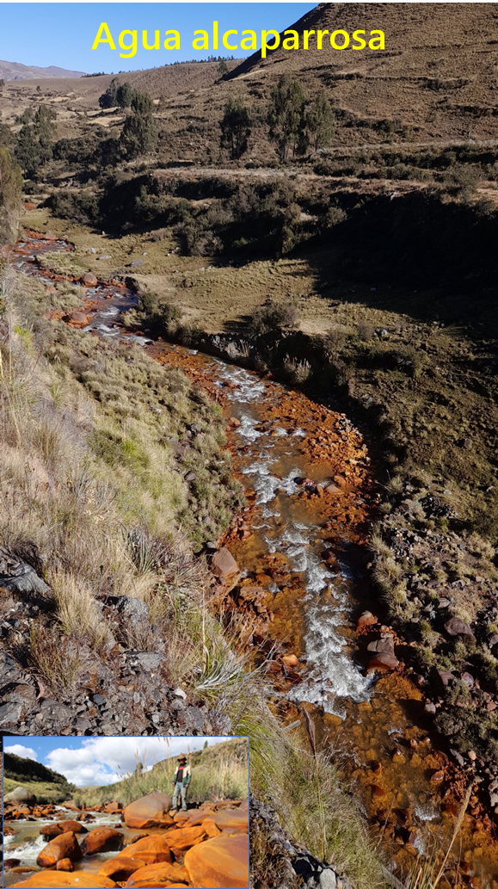
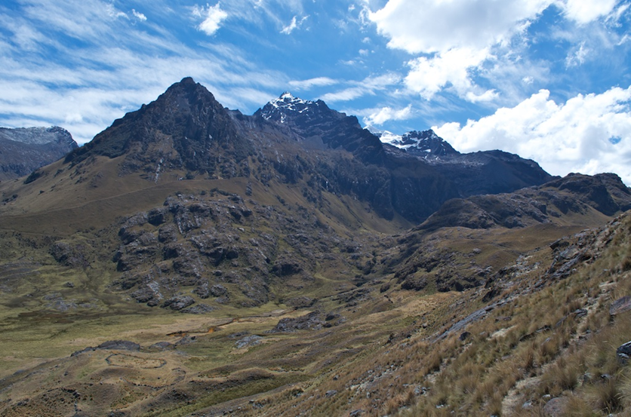
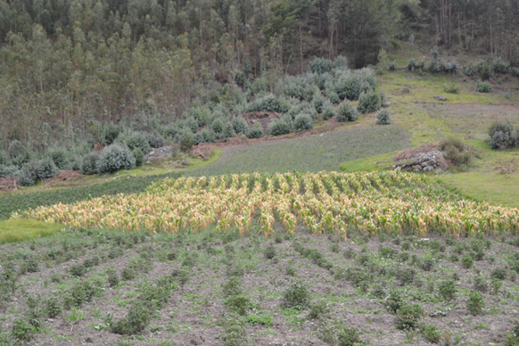
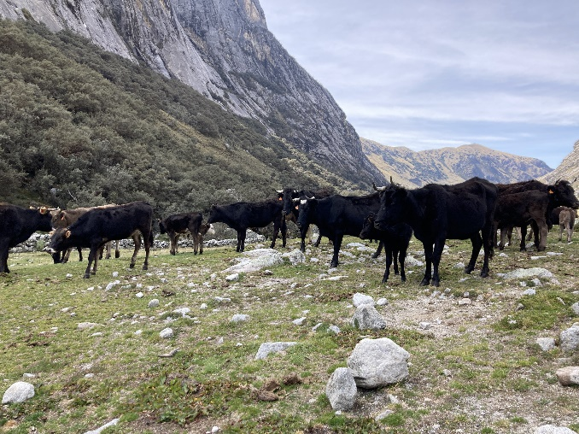
PROBLEMÁTICA
Desglaciación
Heladas
Reducción de los medios de vida
Sobrepastoreo

Slide 4
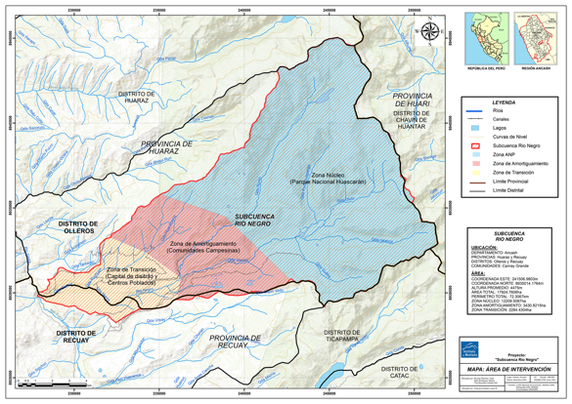
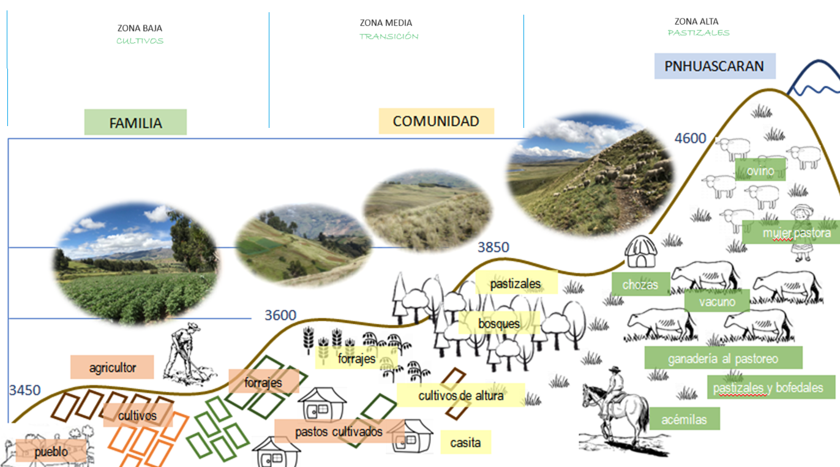
ZONIFICACIÓN AGROECOLÓGICA DEL PAISAJE
Pastoreo familiar (66%)
Pastoreo multifamiliar (5%)
Pastoreo abierto para vecinos en área común de sector (9%)
Pastoreo del ganado comunal en terreno comunal (20%)
Pastoreo asociativo con CUPN
Siembra familiar (71%)
Siembra multifamiliar (3%)
Siembra de la comunidad (6%)

Slide 5
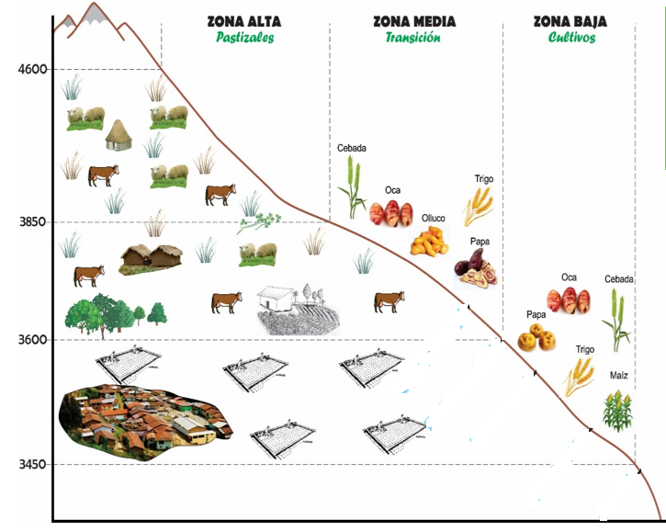
PERENNES EN EL PAISAJE
Pastizales
Pastos de estación fría
Pastos de verano
Leguminosas
Pastos cultivados
Alfalfa
Trébol blanco
Rye grass inglés
Dactylis
Árboles
Queñoa (Polylepis)
Quishuar (Buddleja)
Pino
Eucalipto
Vacunos
Ovinos
Caballos

Slide 6
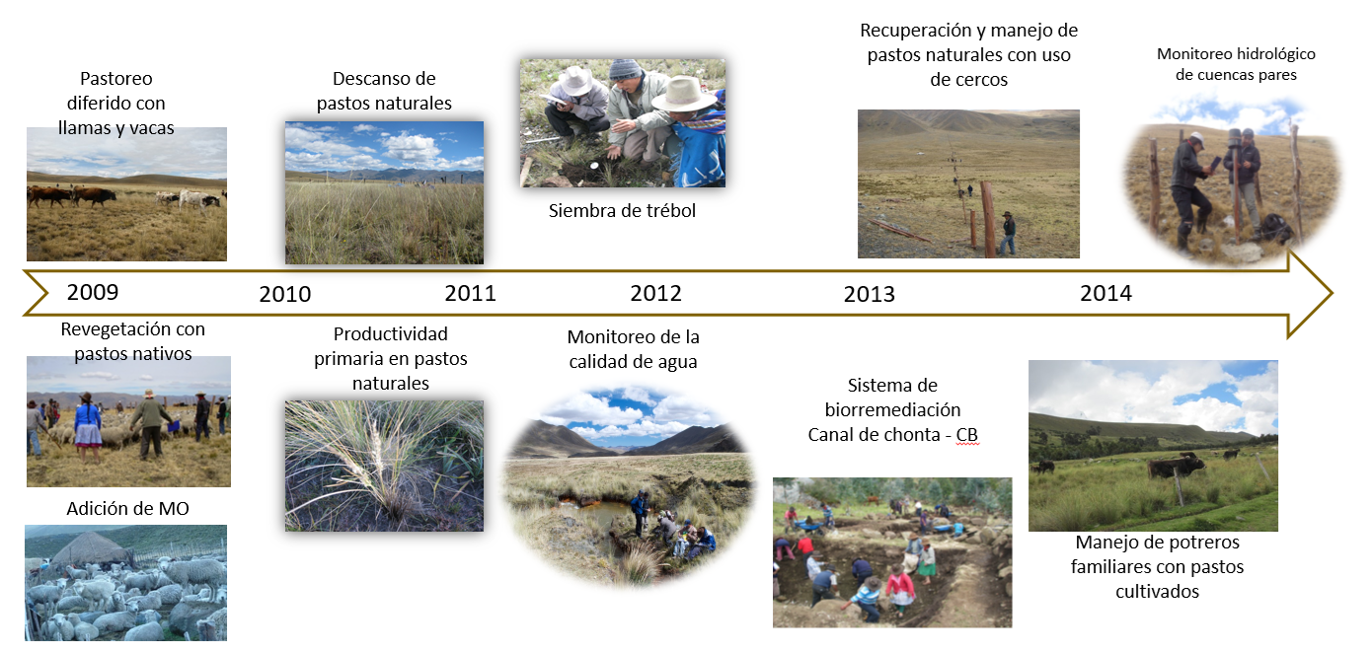
MANEJO, USO SOSTENIBLE Y CONSERVACIÓN DE PASTIZALES

Slide 7
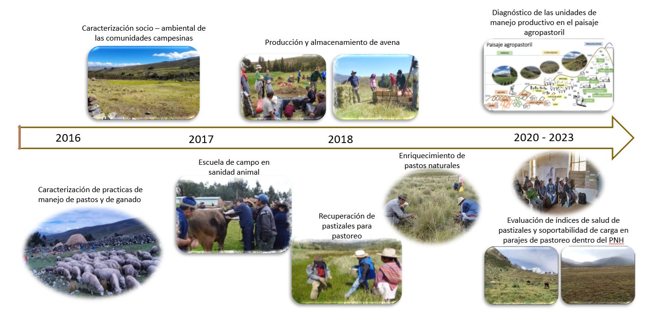

Slide 8
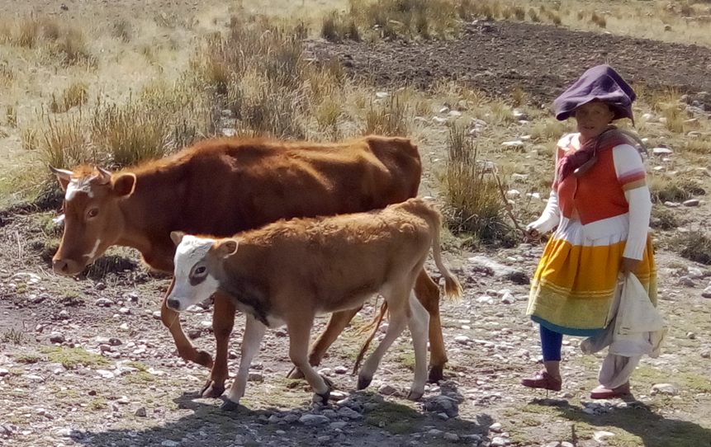
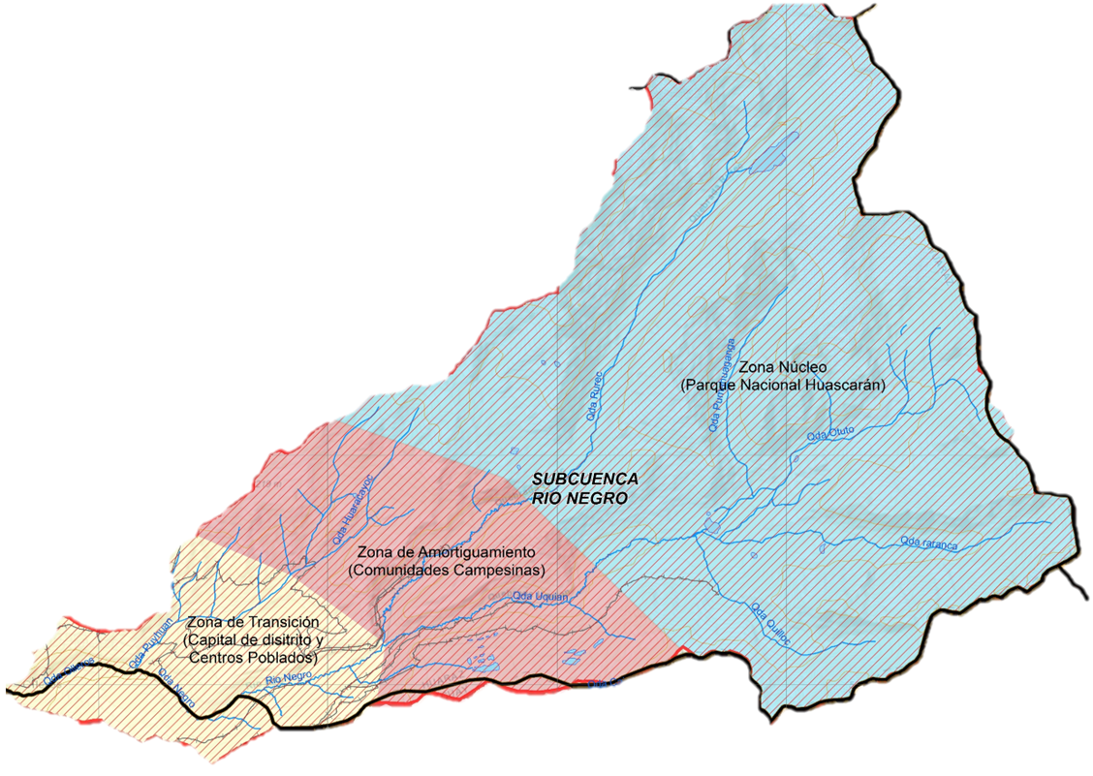
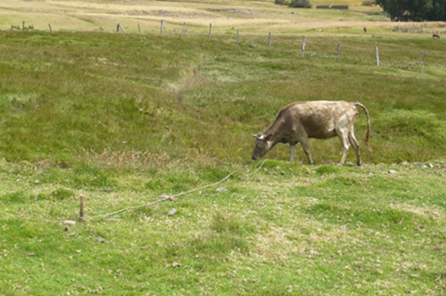

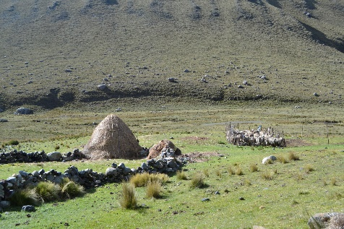
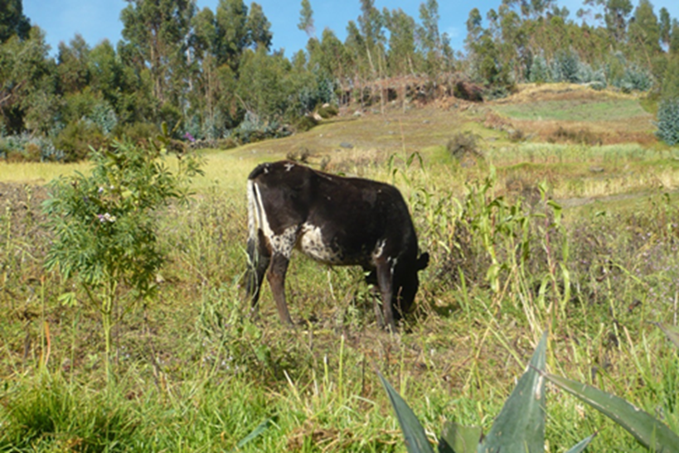
TIPOS DE MOVILIZACIÓN DE GANADO
1. Uso permanente o estable:
Cuando el ganado, ya sean vacunos y equinos, residen y usan un territorio definido, donde el ganado permanece los 365 días del año.
Se debe especialmente a la adaptación y costumbre del ganado al sector desde su nacimiento.
Genera mayores impactos negativos en la calidad de los ecosistemas de pastizales, que ocasiona el sobrepastoreo.
Los animales suelen estar sueltos a su propia libertad.
Los usuarios realizan visitas esporádicas (una a dos veces por mes) y la vigilancia es estricta por un día de turno por ganado.
2. Uso estacional o temporal:
Consiste en que los ganados vacunos y equinos, usan dos o más sectores de la quebrada (PNH) para alimentarse.
Este tipo de uso es regulado principalmente por la condición del clima temporada de lluvia (invierno) y periodo seco (verano) y la calidad de los pastizales (poca cantidad de pasto hasta buena cantidad de pasto).
3. El agro-pastoreo:
Ocurre cuando los usuarios poseen terrenos de cultivos en los pueblos (zona de amortiguamiento y transición).
Representan un medio de seguridad para alimentar a sus animales, en especial para los vacunos.
En la época de escases de pastizales, bajan sus animales para alimentarlos con residuos de las cosechas de cultivos como panca de maíz, paja de cereales.

Slide 9
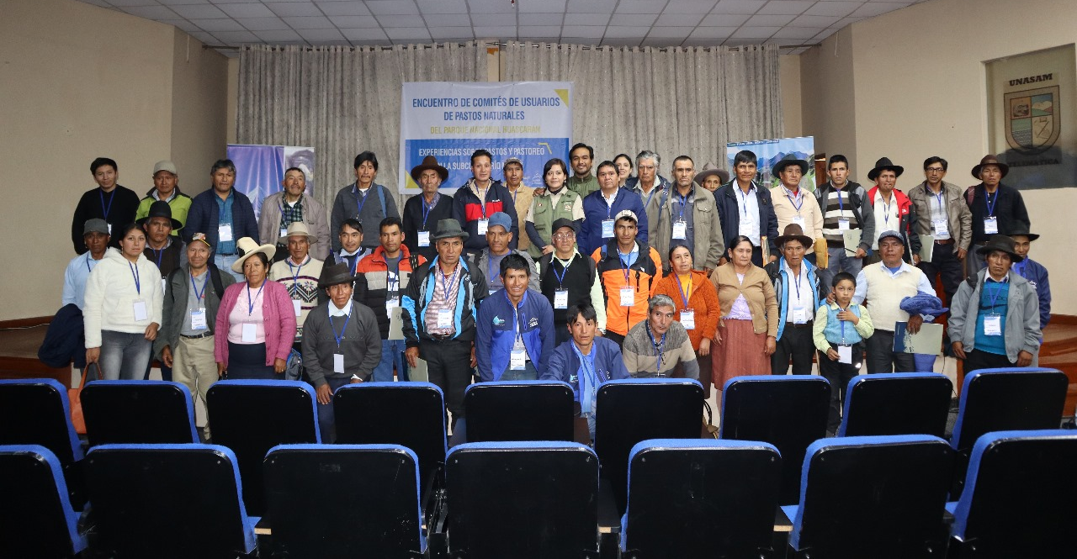
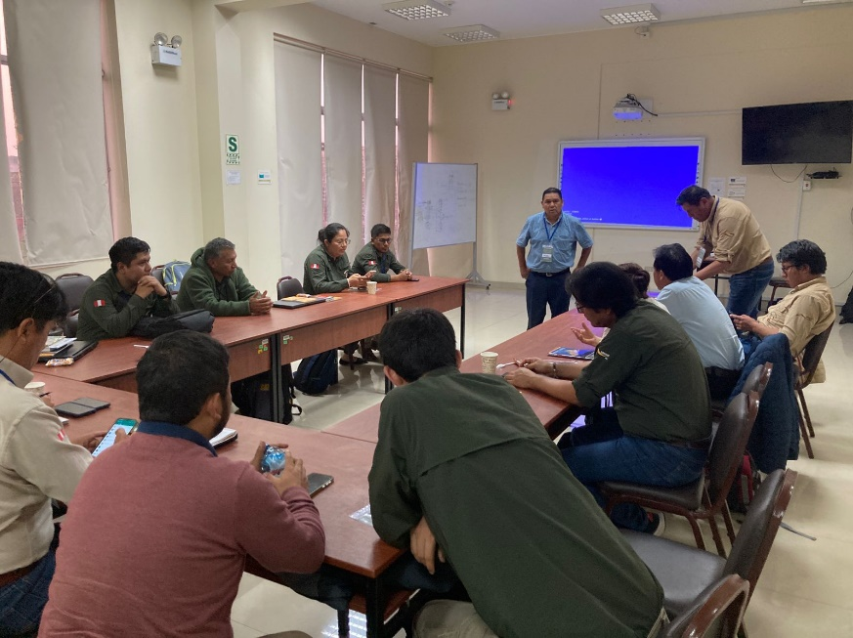
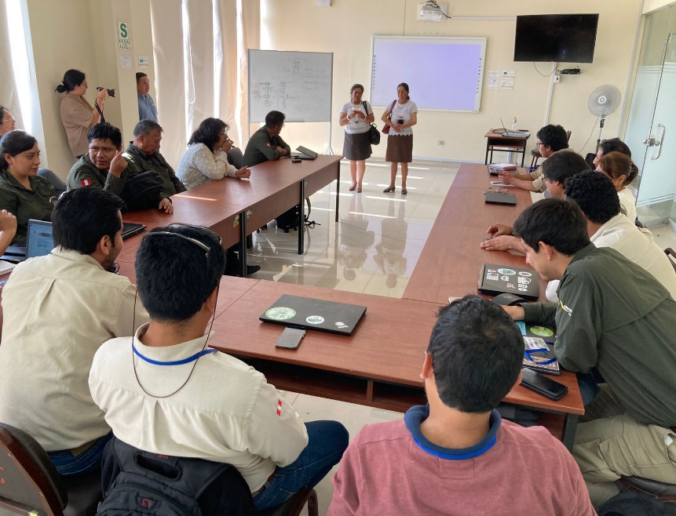
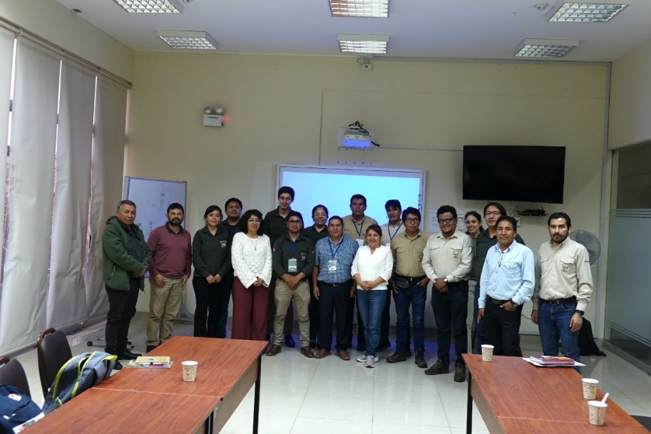
TALLERES CON CUPs y JEFES DE ÁREAS NATURALES PROTEGIDAS

Slide 10
RESULTADOS PROYECTO PUNAS PASTIZALES
Se ha consolidado el enfoque de Investigación Acción Participativa (IAP), que fortalece la capacidad de investigación campesina, y la formación de agrupaciones como el CIAL (Comité de Investigación Agropecuario Local). El tener una participación activa de parte de la comunidad nos ha ayudado a tener resultados sostenibles en el tiempo y que sean útiles para la propia comunidad.
La investigación campesina en bio-remediación está consolidada y es un caso donde se observan retos de manejo de un bien común (mantenimiento, manejo de sedimentos, etc.). Se han recuperado más de 40 hectáreas agrícolas que habían sido abandonadas.
Se han implementado estrategias y tecnologías de recuperación y conservación de pastizales para su uso sostenible, evidenciando diferentes niveles de adopción por parte de la población y se han identificado los factores que influyen en su adopción como la tenencia de ganado, tenencia de tierras, capacidad organizativa y capacitación/asistencia técnica
Hemos aumentado nuestro entendimiento del sistema ganadero, tanto a nivel comunal como familiar; describiendo que el ámbito de toma de decisiones de las familias ganaderas va más allá del área de su comunidad. La ganadería cumple un rol importante como principal fuente de ingresos para muchos comuneros, pero también estamos entendiendo los flujos que se establecen entre esta actividad y el sistema agrícola, desarrollado en zonas más bajas.

Slide 11
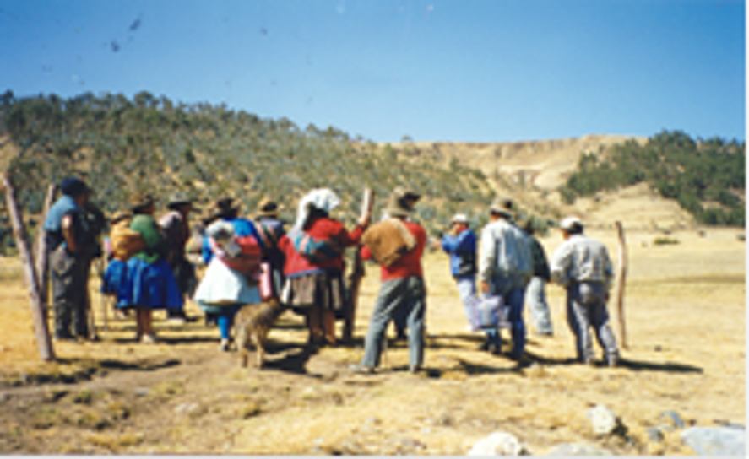
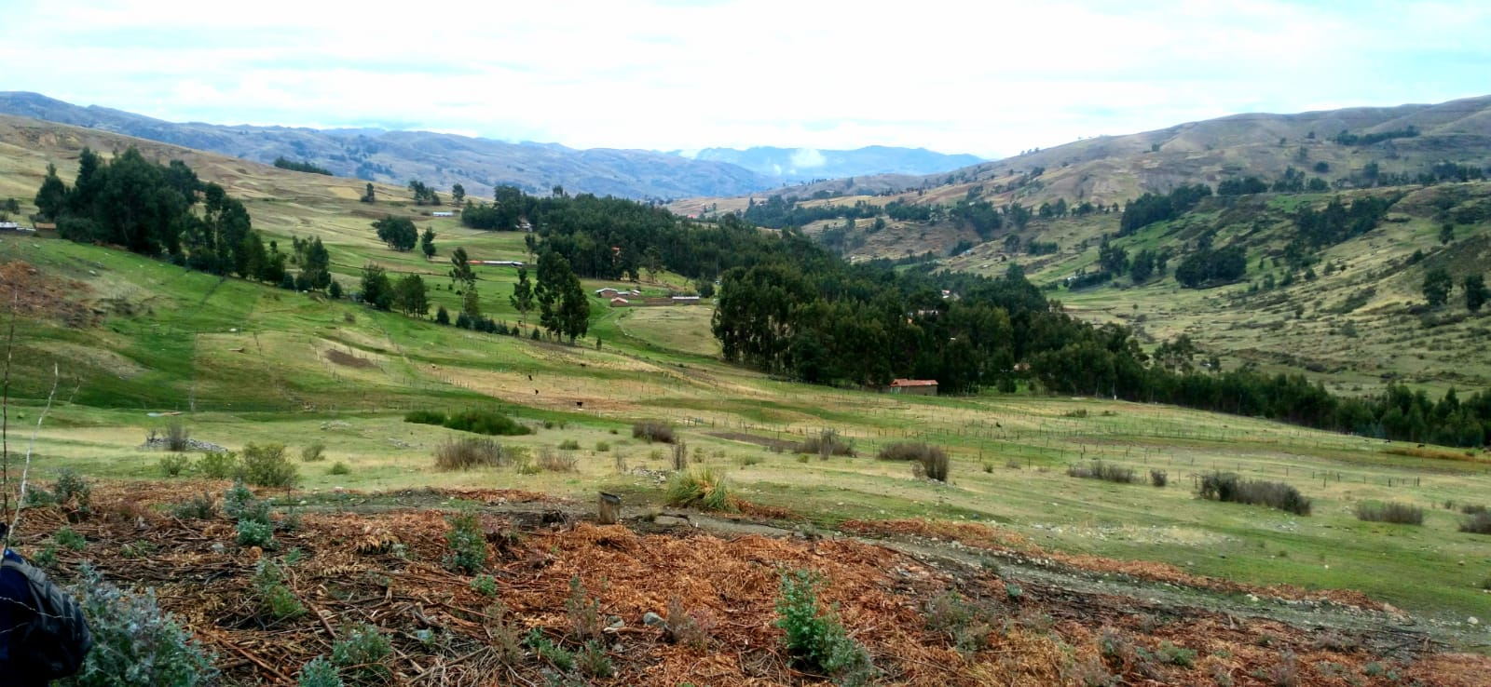
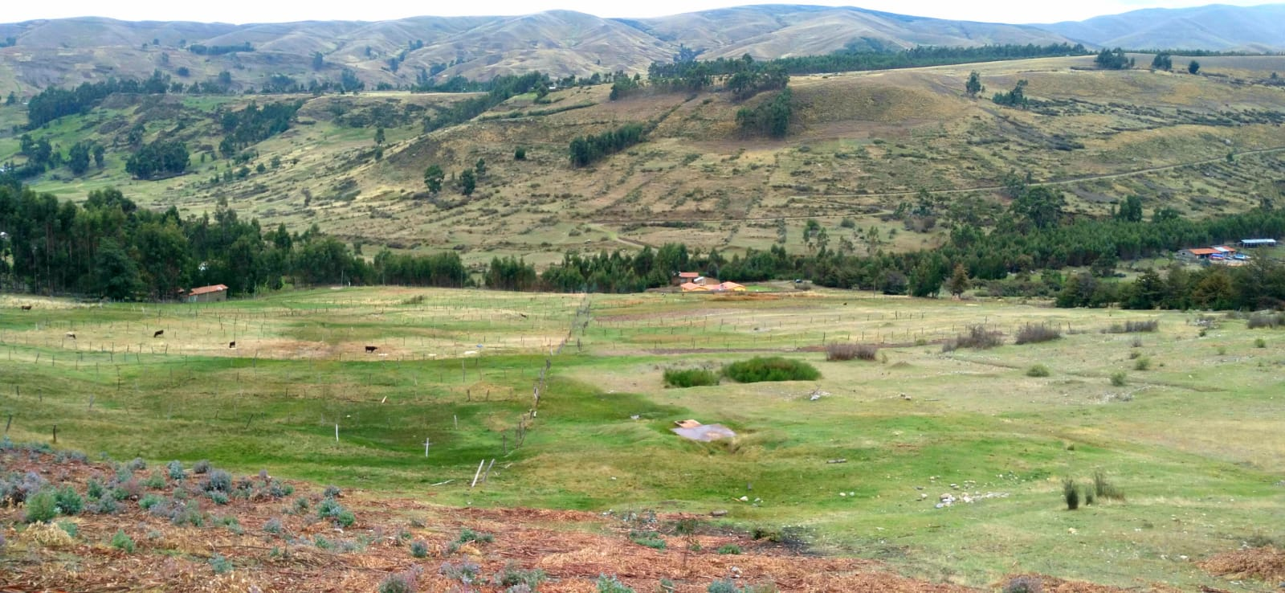
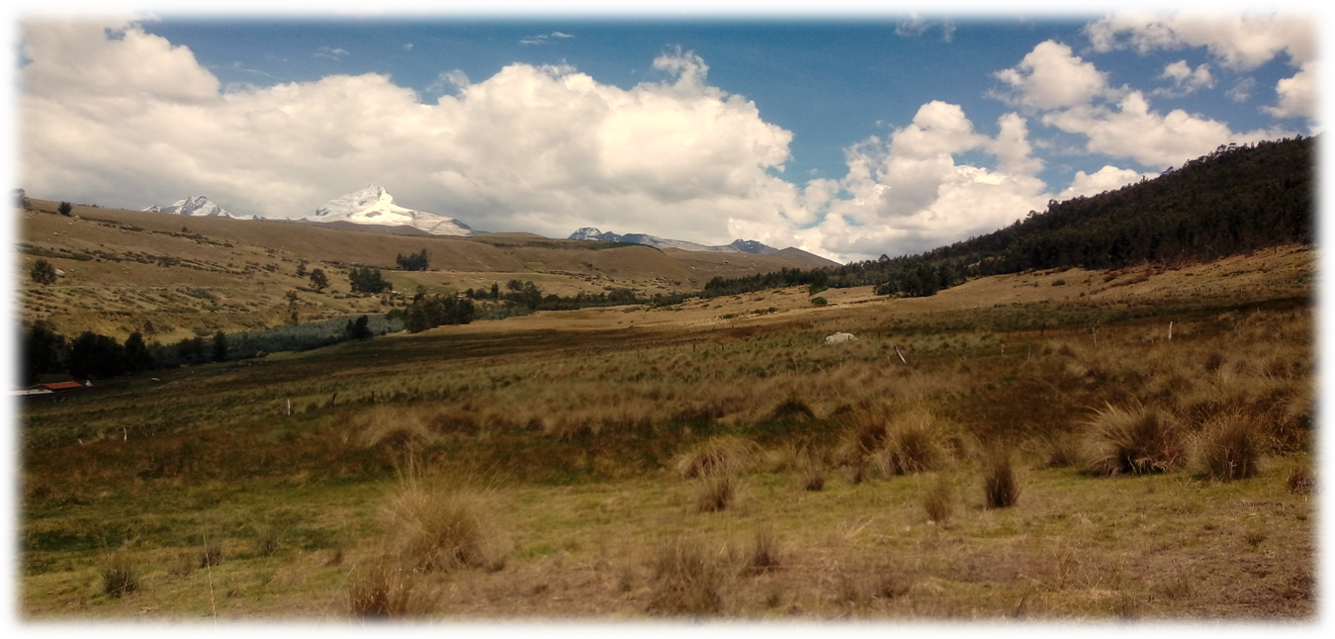
Cambios en el paisaje

